Slide 1
ЙОД ( I )
Презентація
Учениці 10-В
Сухарської Ольги

Slide 2
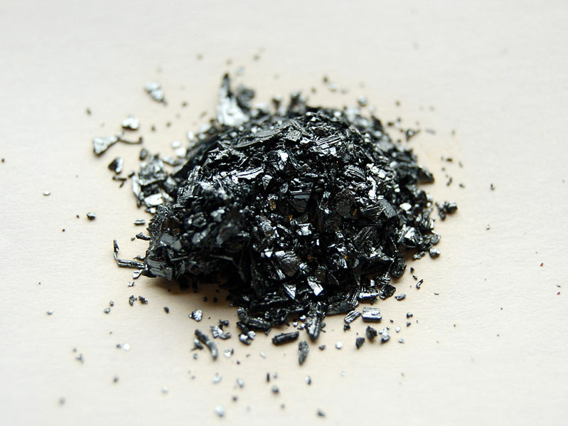
Йод (від грец . ιώδης - іоdеs — схожий кольором на фіалку, фіолетовий) — хімічний елемент з атомним номером 53, належить до галогенів. Символ І, атомна маса 126,9045. Кристали чорно-сірого кольору з металічним блиском. Погано розчинний у воді, розчиняється у спирті, водних розчинах йодидів, хлороформі, чотирихлористом вуглецю. Із наявних в природі галогенів – найважчий, якщо, звичайно, не важати радіоактивний короткоживучий астат. Практично весь природний йод це атом одного – єдиного ізотопу. Його вміст в земній корі 4%. Радіоактивний йод – 125 утворюється в холоді. З штучних ізотопів йоду найважливіші – йод-131 і йод-133: їх в основному використовують в медицині. Йод – єдиний із галогенів – перебуває в твердому стані при нормальних умовах.

Slide 3
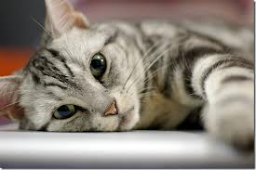
І С Т О Р І Я
Йод відкрив 1811 року французький хімік Б. Куртуа, якому допомогла кішка. У хімічній лабораторії вона перекинула склянку із сульфатною кислотою на попіл з морських водоростей. Відразу з'явилася хмаринка фіолетового кольору парів невідомої речовини. Нагріваючи матковий розсол попелу з концентрованою сірчаною кислотою, хімік спостерігав виділення фіолетової пари, яка конденсувався у вигляді темних блискучих пластинчастих кристалів. ду.

Slide 4
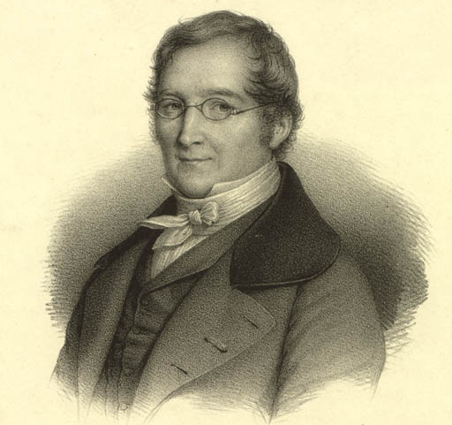
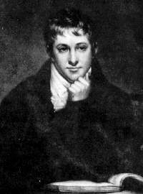
І С Т О Р І Я
У 1813–1814 роках французький хімік Гей-Люссак і англійський хімік Деві довели елементарну природу йоду.

Slide 5
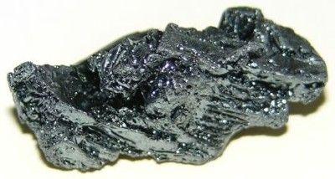
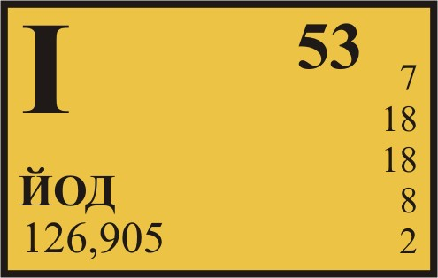
Фізичні та хімічні властивості
Щільність йоду 4,94 г/см3. Молекула рідкого і газоподібного йоду складається з двох атомів (I2). Помітна дисоціація I2, 2I спостерігається при температурі 700 °С, а також при дії світла. Вже при звичайній температурі йод випаровується, утворюючи фіолетову пару. При слабкому нагріванні йод переганяється, осідаючи у вигляді блискучих тонких пластинок; цей процес служить для очищення йоду в лабораторіях і в промисловості. Йод погано розчиняється у воді (0,33 г/л при 25 °С), добре - в сірковуглеці і органічних розчинниках, а також у водних розчинах. Хімічно йод досить активний, хоча і у меншій мірі, чим хлор і бром.

Slide 6
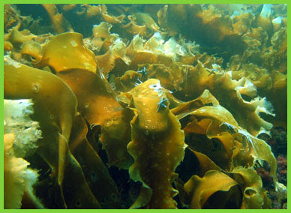
Поширення в природі
Йод дуже розсіяний елемент. Найбільші концентрації йоду в нафтових водах і морській воді (0,06 мг/мл). Власне йодних мінералів мало. Найвідоміші — лаутарит Са(ІО₃)₂ та йодаргірит AgI. Мінерали йоду легко розчинні, тому йод легко вилуговується з гірських порід, переноситься в моря, де частково нагромаджується у водоростях-ламінаріях. Кристали йоду під час нагрівання дають фіолетові пари з запахом, схожим на запах хлору

Slide 7
Значення в природі
Йод необхідний мікроелемент для тварин і людей . В ґрунтах і рослинах тайгово-лісових,нечорноземних, сухостепних і гірських біогеохімічних зон, йод міститься в недостатній кількості або не збалансований з деякими іншими мікроелементами (З, Mn, Cu); з цим пов'язано поширення в цих зонах ендемічного зобу. Середній вміст йоду у грунтах біля 3×10 ⁻⁴ %, у рослинах біля 2×10 ⁻⁵ %. У поверхневих питних водах йоду мало (від 10 ⁻⁷ до 10 ⁻⁹ %). У приморських областях кількість йоду у 1 м-коду ³ повітря може досягати 50 мг , в континентальних і гірських — складає 1 або навіть 0,2 мг .
Поглинання йоду рослинами залежить від вмісту в грунтах його з'єднань і від вигляду рослин. Деякі організми (так звані концентратори йоду), наприклад морські водорості — фукус, ламінарія, філлофора, нагромаджують до 1% І., деякі губки — до 8,5% (у скелетній речовині спонгіні). Водорості, що концентрують йод, використовуються для його промислового здобуття. У тваринний організм йод поступає з їжею, водою, повітрям. Основне джерело йоду — рослинні продукти і корма. Всмоктування йоду відбувається в передніх відділах тонкого кишечника. У організмі людини накопичується від 20 до 50 міліграм йоду, у тому числі в м'язах близько 10—25 міліграм , в щитовидній залозі в нормі 6—15 міліграма . За допомогою радіоактивного йоду. ( ¹³¹ I і ¹²⁵ I) показано, що в щитовидній залозі йод накопичується в мітохондріях епітеліальних клітин і входить до складу тих, що утворюються в них діїод- і моноїодтірозінов, які конденсуються в гормон тетраїодтіронін ( тіроксин ). Виділяється йод з організму переважно через нирки (до 70—80% ), молочні, слинні і потові залози, частково з жовчю.

Slide 8
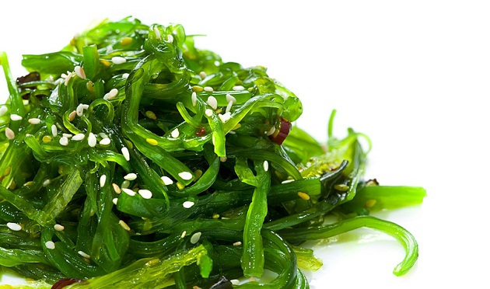
Йод і людина
Організм людини не лише не має потреби у великих кількостях йоду, але і з дивною постійністю зберігає в крові постійну концентрацію йоду. В організмі міститься близько 25 міліграмів. Великі дози елементного йоду небезпечні: доза 2 – 3 г смертельна. Якщо ввести в організм з їжею значну кількість неорганічних солей йоду, концентрація його в крові підвищиться в 1000 разів, але вже через 24 години все нормалізується. При нестачі йоду в організмі людини: затримується фізичний і розумовий розвиток і виникає хвороба що називається ендемічний зоб.

Slide 9
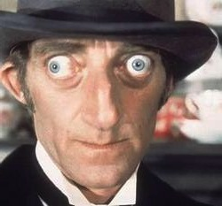
Гіперфункція (базедова хвороба)
Причини Надмірна активність щитовидної залози призводить до збільшення продукції гормонів, що проявляється нервозністю, дратівливістю, схильністю до проносів, підвищених апетитом. При надмірній функції щитовидна залоза виробляється надто багато гормонів, що різко прискорює обмін речовин. Частота пульсу зростає до «скаженої гонки», незважаючи на апетит дитина втрачає вагу, він неспокійний, тремтить, потіє і не може ні на чому зосередитися. У нього характерні витріщені очі (екзофтальм). При гіперфункції щитовидної залози лікар призначає ліки, які пригнічують вироблення гормонів. Оскільки доза повинна завжди відповідати фактичній потребі, він призначає для дитини регулярні контрольні обстеження. Симптоми ► Сильне серцебиття. ► Втрата ваги. ► Занепокоєння, пітливість. ► Утворення зобу. ► Витріщене очне яблуко. Допомога лікаря При першій підозрі на захворювання щитовидної залози звернетеся до лікаря. Лікар визначить по аналізу крові концентрацію гормонів щитовидної залози. Якщо немовляти з природженою дисфункцією щитовидної залози регулярно (правильно) лікувати, то він виросте фізично і розумово абсолютно нормальним.

Slide 10
Гіпофункція щитовидної залози: симптоми і лікування
Ознаки та види хвороби
Гіпофункція щитовидної залози, симптоми якої залежать від форми перебігу, буває двох видів:
– мікседема (гіпотиреоз у дорослих) являє собою важку форму захворювання. Супроводжується уповільненням і зниженням всіх фізичних і психічних функцій організму в результаті зниження обмінних процесів, накопичення слизової рідини в підшкірному шарі.
Мікседема супроводжується одутлість особи, набряками кінцівок. Загальний стан хворого помітно погіршується. Спостерігається відчуття втоми,
млявість, змінюється вираз обличчя, відбувається збільшення маси тіла. Шкіра суха, бліда, огрубіла. Волосся випадає, стають бляклими і ламкими.
Знижується температура тіла, сповільнюється серцевий ритм, відбуваються порушення роботи статевої системи (гіпофункція статевих залоз);
– кретинізм (гіпотиреоз у дітей) – захворювання вроджене, викликане недостатністю роботи секреції залози, супроводжується різким відставанням у психічному та фізичному розвитку. В основному, відзначається у дітей, народжених від матерів з захворюванням зоба, а також при порушенні або недорозвиненні щитовидної залози при лікуванні гіпофункції в період вагітності.
Кретинізм супроводжується швидкою втомлюваністю хворого, схильністю до повноти, зниженням апетиту, апатією , млявістю, серйозними
порушеннями статевого і розумового розвитку, ламкістю нігтів і волосся.
Лікування захворювання
Гіпофункція щитовидної залози в основному лікується шляхом заповнення гормонів тироксину і трийодтироніну. Для цього призначається терапія препаратами – аналогами відсутніх гормонів і застосування йодовмісних засобів. Лікування захворювання досить тривалий і ефективність його залежить від того, на якому етапі було розпочато лікування.
Профілактика гіпофункції щитовидної залози
Профілактика гіпотиреозу щитовидної залози заснована на збільшенні в раціоні йодовмісних продуктів: морської капусти, морепродуктів, морської солі, водоростей і інших, а також на призначення йодовмісних препаратів.

Slide 12
ПРОБЛЕМА ЙОДОДИФІЦИТУ
Проблема йододефіциту існує в усьому Світ, 1,5 мільярда людей перебувають в зоні ризику, а після Чорнобильської катастрофи вона набула особливо гострого характеру в Україну. За даними фахівців на полях знаходиться радіоактивний йод-129, який потрапляє в нашу їжу через продукти і руйнує наш організм. А протиставити гідну заміну "хорошим" йодом, велика частина українців не в змозі через погіршення якості життя, що безпосередньо позначається на раціоні харчування сімей. Продукти з підвищеним вмістом йоду не є традиційними в українській кухні з-за високої ціни на них.
Йод у нашому організмі необхідний для синтезу гормону тироксину , а також для створення фагоцитів - сторожових клітин у крові, які призначені для очищення всього організму від шкідливих і чужорідних частинок. Вони мають здатність переробляти неповноцінні клітини, мікроорганізми, чужорідні тіла.
Всього 2-4 мкг на 1 кг маси тіла необхідно організму для задоволення добової потреби йоду. Для чоловіків 150-300 мкг на добу, при захворюваннях щитовидної залози - 400 мкг. Молоді в період статевого дозрівання, вагітним і годуючим жінкам необхідно підвищена кількість йоду - більше 400 мкг на 1 кг.

Slide 13
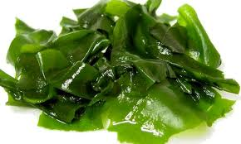
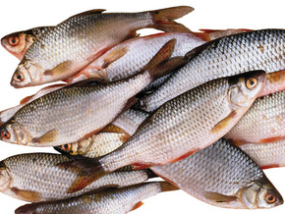
ПРОДУКТИ З ВИСОКИМ ВМІСТОМ ЙОДУ
Морепродукти: краби, креветки, кальмари, мідії, устриці і т.д. У крупах, молоці, яйцях, вершковому маслі, яловичині, свинині.
В овочах , вирощених на багатих йодом землях - баклажани, цибулю, часник, салат латук, спаржа, шпинат, буряк, редис, морква, картопля, томати .
Фрукти і ягоди, цитрусові, хурма, ананаси, банани, виноград, диня.
Печериці, правда, для отримання добової дози йоду, доведеться з'їсти 1,5 кілограма грибів.
Ламінарія, як ми її називаємо «морська капуста» 500-700 мкг% йоду в 100г водоростей. Ламінарія містить також білкові біоактивні речовини природного походження налічують 23 види амінокислот, вона повертає нашому організму бадьорість і стійкість до захворювань, втрачених в результаті йодного дефіциту. Для добової дози необхідно вжити всього 200 г морської капусти.
Риба, ній міститься від 70 до 460 мкг йоду, печінка тріски - 800 мкг. Для отримання добової дози йоду людині потрібно з'їсти всього 180 г тріски. Кількість йоду в риб'ячому жирі досягає 770 мкг, крім йоду в ньому багато мікроелементів вкрай необхідних для зростаючого організму, тому рекомендовано додавати його в їжу дітям.

Slide 14
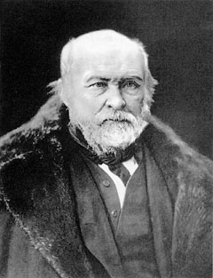
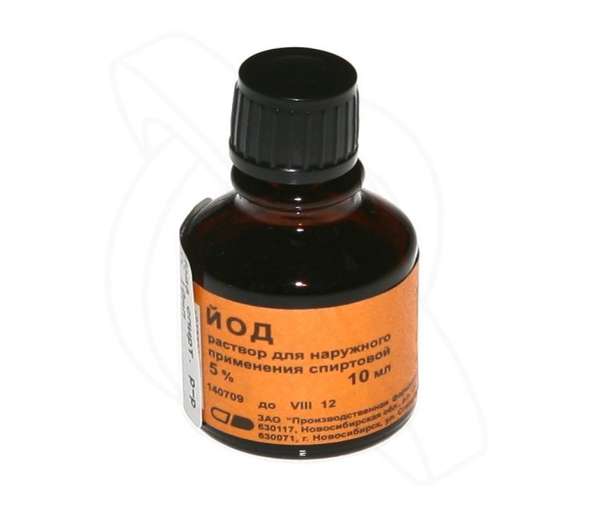
Йод в медицині
Антисептичні властивості йоду в хірургії першим використовував лікар Буане. Як не дивно, найпростіші лікарські форми йоду – водні і спиртнірозчини – дуже довго не знаходили застосування в хірургії, але в 1865 – 1866 рр. російський хірург Н.І.Пірогов застосував у медицині.

Slide 15
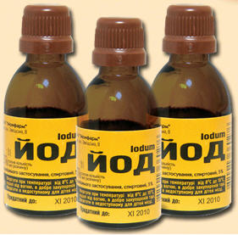
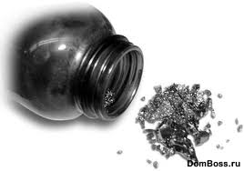
Цікаві факти.
1. зміст Йоду в крові людини залежить від пори року: з вересня по січень концентрація Йоду в крові знижується, з лютого починається новий підйом, а у травні-червні.
2. з харчових продуктів багато Йода містять яйця, молоко, риба, дуже багато Йода в морській капусті, яка надходить у продаж у вигляді консервів, драже і інших продуктів;
3. перший в Росії Йодний завод був побудований в 1915 р. У Катеринославі (нині Дніпропетровськ); отримували Йод із золи чорноморської водорості філофори; за роки першої світової війни на цьому заводі було видобуто 200 кг Йода;
4. якщо грозову хмару «засіяти» йодистим сріблом або йодистим свинцем, то замість граду в хмарі утворюється сніжна крупа: засіяне такими солями хмара проливає дощем і не шкодить полям.

